Slide 1
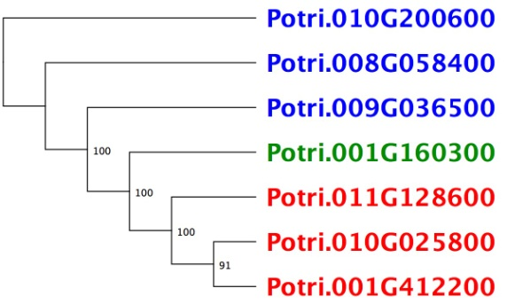
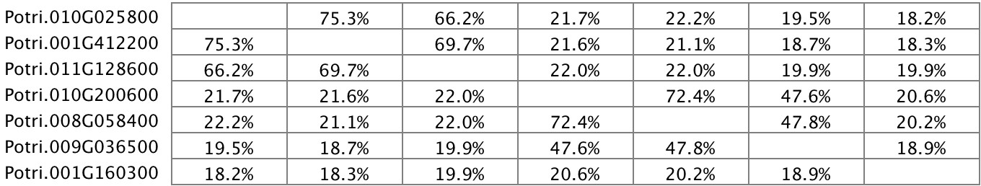
A
Lectin
Protein kinase
L type
C type
G type
B
C
Potri.
010G025800
Potri.
001G412200
Potri.
011G128600
Potri.
010G200600
Potri.
008G058400
Potri.
009G036500
Potri.
001G160300
L type
C type
G type

